Slide 1
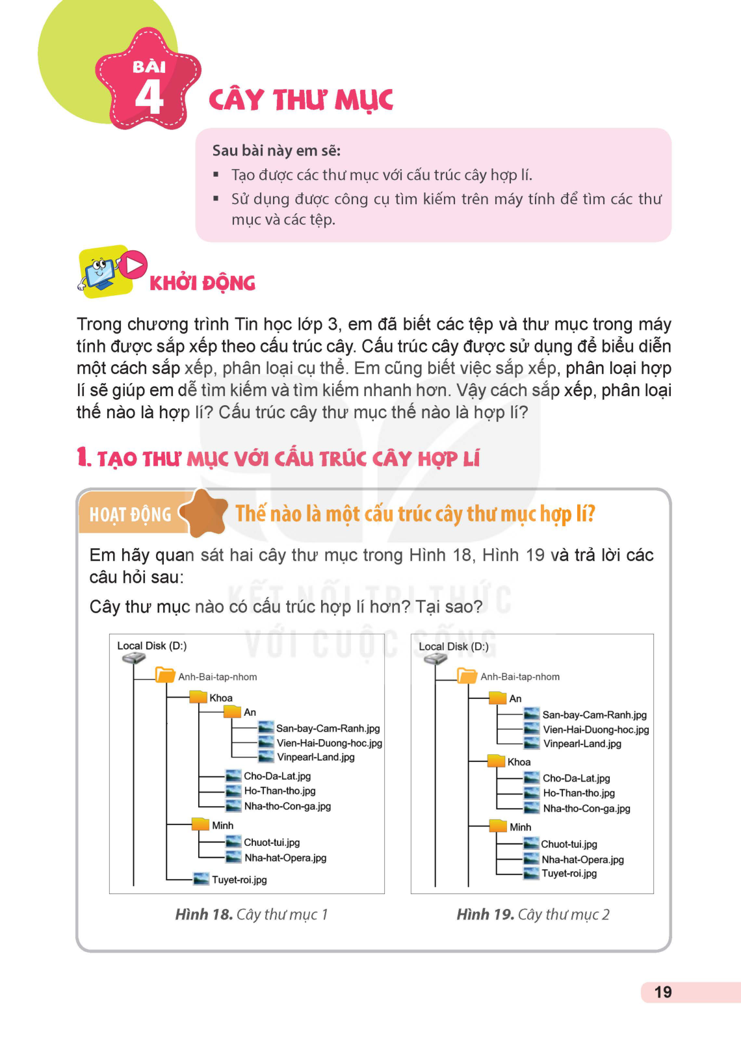
TIN HỌC LỚP 5 • TUẦN 8 • TIẾT 7
BÀI 4: CÂY THƯ MỤC
(TIẾT 1) 🌳
Cấu trúc cây • Thư mục gốc • Cây thư mục hợp lý

Slide 2
KHỞI ĐỘNG 🤔
Hàng trăm tệp tin trên Desktop — Làm sao quản lý?
📁 Vấn đề thực tế:
• Nếu để tất cả ảnh, bài tập, video ra ngoài màn hình chính thì rất rối mắt và mất thời gian tìm kiếm.
• Giống như một cái cây có gốc, cành lớn và cành nhỏ, máy tính tổ chức dữ liệu theo CẤU TRÚC CÂY THƯ MỤC!
👉 Cùng tìm hiểu cấu trúc cây thư mục chuẩn nhé!

Slide 3
KHÁM PHÁ 1 🌳
Cấu trúc Cây thư mục: Gốc ➔ Nhánh ➔ Lá
1. THƯ MỤC GỐC 💾
Là thư mục cấp cao nhất (thường là ổ đĩa C:, D:).
2. THƯ MỤC MẸ 📁
Chứa các thư mục con bên trong (ví dụ: LOP_5).
3. THƯ MỤC CON 📂
Phân nhánh chi tiết từng môn học (TOAN, TIN_HOC).
4. TỆP TIN (FILE) 📄
Như những chiếc lá nằm trong thư mục con tương ứng.

Slide 4
GHI NHỚ 💡
Những kiến thức cốt lõi em cần nhớ
HỘP KẾT LUẬN — CÂY THƯ MỤC 🌟
⭐ Cây thư mục giúp tổ chức và lưu trữ tệp một cách khoa học, ngăn nắp.
⭐ Thư mục gốc là cấp cao nhất, từ đó phân nhánh ra các thư mục con.
⭐ Cần thiết kế cây thư mục hợp lý: phân nhóm theo chủ đề hoặc từng người.
⭐ Đặt tên thư mục ngắn gọn, có ý nghĩa để quản lý hiệu quả!

Slide 5

BẠN LÀ NHÀ QUẢN LÝ THÔNG MINH! 📁
Tiết sau chúng ta sẽ thực hành tạo cây thư mục này trên máy tính thật nhé!
Hẹn gặp lại các em ở Tiết 8! 🌟

